Slide 1
Ấn để đến trang sách

Slide 2
Các em quan sát tranh và cho cô biết em thấy gì trong tranh?

Slide 3
TIẾNG VIỆT 2
Tập 1
Tuần 16
Bài đọc 2: Đón em

Slide 4
Ấn để đến trang sách

Slide 6
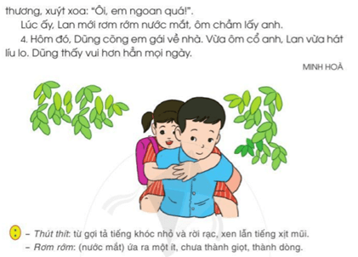
MINH HÀ

Slide 7
LUYỆN ĐỌC

Slide 8
LUYỆN ĐỌC TỪ KHÓ
vội vàng
thút thít
xuýt xoa
rơm rớm

Slide 9
Đọc thành tiếng
Giọng đọc:
Truyền cảm
Vui tươi
Giải nghĩa từ khó:
Thút thít: từ gợi tả tiếng khóc và rời rạc, xen lẫn tiếng xịt mũi.
Rơm rớm: (nước mắt)ứa ra một ít, chưa thành giọt, thành dòng.

Slide 10
Thút thít: từ gợi tả tiếng khóc và rời rạc, xen lẫn tiếng xịt mũi.

Slide 11
Rơm rớm: (nước mắt) ứa ra một ít, chưa thành giọt, thành dòng.

Slide 12
LUYỆN ĐỌC CÂU DÀI

Slide 13
LUYỆN ĐỌC CÂU DÀI
Trường Dũng ở sát trường mầm non nên cứ tan học là Dũng qua trường mầm non đón bé Lan.
Bác bảo vệ dẫn Dũng đến chỗ trông những em nhỏ chưa có người đón.

Slide 15
sát trường
lúc bình minh lên
vội vàng
2
1
thút thít
vừa ôm cổ anh
3
4

Slide 16
Đón em

